Slide 1
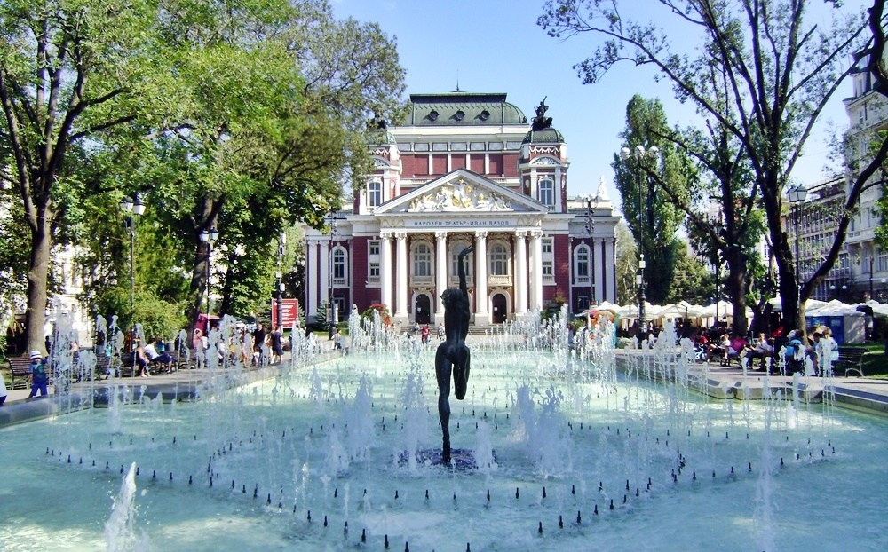
ПРОМЕНЛИВО Я
ПРЕГЛАС НА ЯТОВА ГЛАСНА
Μεταβολή του Я σε Е

Slide 2
ПРОМЕНЛИВО Я
Променливо Я наричаме звукова промяна, при която в различни форми на една и съща дума или в сродни думи при определени фонетични условия Я се заменя с Е.
Μεταβλητό Я ονομάζουμε φωνητική αλλαγή κατά την οποία σε διαφορετικές μορφές της ίδιας λέξης ή σε συγγενικές λέξεις υπό ορισμένες φωνητικές συνθήκες Я αντικαθίσταται από το E.
При форми на една и съща дума : ίδιοι τύποι της ίδιας λέξης
място-места θέση-θέσεις
сняг-снегове χιόνι-χιόνια
вятър-ветрове άνεμος-άνεμοι
бял-бели λευκός-λευκοί
При сродни думи : συγγενικές λέξεις
лято-летен καλοκαίρι-καλοκαιρινός
цвят-цветен χρώμα-χρωματιστός
сняг-снежен χιόνι-χιονισμένος
смях-смешен γέλιο-γελοίος

Slide 3
ПРОМЕНЛИВО Я
Правописно правило!
Променливо я се изговаря като я, когато е под ударение и се намира в края на думата или пред следваща сричка, която съдържа твърда гласна (а, ъ, о, у), при положение, че в края на сричката, в която я е под ударение, или в следващата сричка няма съгласна ж, ч, ш, дж.
За да има якав изговор, трябва да са налице едновременно всички условия. Когато едно от задължителните условия не е спазено, Я преминава в Е.
Κανόνας!
Το μεταβλητό я παραμένει я όταν τονίζεται και βρίσκεται στο τέλος μιας λέξης ή μπροστά από συλλαβή που περιέχει φωνήεν (а, ъ, о, у), υπό την προϋπόθεση ότι στο τέλος της συλλαβής όπου я τονίζεται, ή στην επόμενη συλλαβή δεν συμπεριλαμβάνονται τα σύμφωνα ж, ч, ш, дж.
Όλες οι προϋποθέσεις πρέπει να ισχύουν ταυτόχρονα. Όταν δεν πληρούται μία από τις υπο- χρεωτικές προϋποθέσεις το μεταβλητό я μετατρέπεται σε е .
мляко-млечен-млечни γάλα-γάλακτος
свят-свята-свято-свети άγιος-α-ο-άγιοι –ες-α επιθ.
пресен-прясна-прясно-пресни φρέσκος-ια-ο-οι-ες-α
сянка-сенки σκιά-σκιές
свят-светски κόσμος-κοσμικός
трябва –потребен πρέπει-χρήσιμος

Slide 4
Я Е
Я приминава в Е, когато ударението е върху друга сричка:
Я μεταβάλλεται σε Е, όταν ο τόνος μεταφέρεται σε άλλη συλλαβή
свят-светове κόσμος- κόσμοι
сляп-слепота τυφλός-τύφλωση
сняг-снегове χιόνι-χιόνια
желязо-железар σίδερο-σιδεράς
бряг-брегове ακτή-ακτές
Я преминава в Е, когато след сричката с променливо Я следва сричка с меките гласни Е и И:
Я μεταβάλλεται σε Е, όταν μετά από την συλλαβή με το Я ακολουθεί συλλαβή με Е , И
ляв-леви αριστερός-αριστεροί
смяна-смени αλλαγή-αλλαγές
раздяла-разделен χωρισμός-χωρισμένος

Slide 5
Я Е
Я преминава в Е, когато след сричката с променливо Я следва сричка с някоя от съгласните Ж,Ч, Ш, Й:
Я μετατρέπεται σε Е, όταν ακολουθεί συλλαβή με τα σύμφωνα Ж,Ч, Ш, Й
сняг-снежен χιόνι-χιονισμένος
мляко-млечен γάλα-γάλακτος
бяха-беше ήταν-ήσουν/ήταν
грях-грешен αμαρτία-αμαρτωλός
пях-пейте! τραγουδούσα-τραγουδίστε!
! Дублети- думи, в които и двете форми са правилни:
Διπλός τύπος-λέξεις στις οποίες και οι δύο μορφές είναι σωστές
място-место θέση
невяста-невеста νύφη
обяд-обед μεσημέρι/ μεσημεριανό ( γεύμα)

Slide 6
ПРОМЕНЛИВО Я
Книжовно правило!
Формата за множествено число на прилагателни имена, на миналите деятелни причастия и на минало страдателно причастие от глаголи, които съдържат променливо Я се пишат и изговарят с Е:
Ο τύπος του πληθυντικού αριθμού των επιθέτων, στην ενεργητική μετοχή του παρελθόντος και στην παθητική μετοχή του παρελθόντος των ρημάτων που περιέχουν το μεταβλητό Я γράφεται και προφέρεται με Ε:
бял-бяла-бяло-бели λευκός-η-ο-οι-ες-α
цял-цяла-цяло-цели ολόκληρος -η-ο-οι-ες-α
живял-живяла-живяло-живели που ζούσε
пял-пяла-пяло-пели που τραγουδούσε
видял-видяла-видяло-видели που είδε
горял-горяла-горяло-горели που κάηκε
плетял-плетяла-плетяло-плетели που έπλεκε
преживян-преживяна-преживяно-преживени преживян живот περασμένη ζωή
изпят-изпята-изпято-изпети изпята песен εκτελεσμένο τραγούδι
видян-видяна-видяно-видени филмът е видян η ταινία παρακολουθήθηκε
живял-живелия/т
изпял-изпелия/т
горял-горелия/т

Slide 7
ИЗКЛЮЧЕНИЯ:
Я се преглася в Е при глаголите от свършен вид, образувани с наставка –на , независимо че е под ударение и следващата сричка съдържа твърда гласна (а,о,ъ,у):
Я προφέρετε Е στα στιγμιαία ρήματα με το επίθεμα –на , παρόλο ότι τονίζεται και η επομένη συλλαβή περιέχει (а,о,ъ,у):
блясвам – (да) блесна, λάμπω-να λάμψω
клякам – (да) клекна, κάνω βαθύ κάθισμα –να κάνω …. лягам – (да) легна, ξαπλώνω – να ξαπλώσω
плясвам – (да) плесна χτυπώ –να χτυπήσω
избягвам- (да) избегна αποφεύγω – να αποφύγω
святкам- (да) светна λάμπω – να λάμψω
сядам- (да) седна κάθομαι-να καθίσω

Slide 8
обобщение:
Я τονίζετε
Γράφεται και προφέρεται Я πριν από συλλαβή που συμπεριλαμβάνει А,О,Ъ,У και στις μονοσύλλαβες λέξεις :
мляко, сняг, грях, бял, голям, желязо,
Γράφεται και προφέρετεαι E πριν από συλλαβή που συμπεριλαμβάνει Е, И , Ж,Ч, Ш, Й :
мляко – млечен
сняг – снежен,
грях – грешен
смях-смешен
Γράφεται και προφέρεται E στο πληθυντικό αριθμό των μετοχών που τελειώνουν σε Л-Н-Т
оцелял-оцелели επιζών – επιζώντες
обгорял – обгорели, καμμένος- καμμένοι
огрян – огрени, (светлина) λουσμένος από φως - λουσμένοι από φως
изпят – изпети τραγουδισμένος- τραγουδισμένοι
Προσοχη !Γράφεται και προφέρεται Я στο πληθυντικό αριθμό των μετοχών που τελειώνουν -Щ:
вървящ – вървящи, περιστρεφόμενος -περιστρεφόμενοι
стоящ – стоящи, καθισμένος - καθισμένοι

Slide 9
ΑΛΓΟΡΙΘΜΟΣ
ΤΟΝΙΖΕΤΑΙ Η ΣΗΛΛΑΒΗ ΜΕ ΤΟ Я / Е?
ΟΧΙ ->ΓΡΑΦΕΤΑΙ E!
ΝΑΙ
ΕΙΝΑΙ ΣΚΛΗΡΗ Η ΣΥΛΛΑΒΗ ( А,О,У,Ъ)?
ΟΧΙ ->ΓΡΑΦΕΤΑΙ Е!
ΝΑΙ ->ΓΡΑΦΕΤΑΙ Я!

Slide 10
Упражнение
върв Е/Я ли
ц Е/Я лост
разл Е/Я ти
б Е/Я личка
загрЕ/Я вка
прес Е/Я ти
прегр Е/Я ти
в Е/Я рният
свл Е/Я кох се
тЕ/Я сният
ц Е/Я лостта
пр Е/Я сното
разлюл Е/Я ният
претърп Е/Я л
д Е/Я сният
припр Е/Я ни
поумн Е/Я лият
привл Е/Я клият
вървели
ц ялост
разлети
беличка
загрявка
пресети
прегрети
верният
свлякох се
тесният
целостта
прясното
разлюленият
претърпял-претърпелият
десният
припряни
поумнелият -поумнял
Привлеклият

